Slide 2



목 차
Ⅰ
사용자 지정 이벤트 이론
3
Ⅱ
사용자 지정 이벤트 실습.
5
Ⅲ
컴포넌트_Slot 이론
8
Ⅳ
컴포넌트_Slot 실습
10

Slide 3
Ⅰ
사용자 지정 이벤트 이론

Slide 4
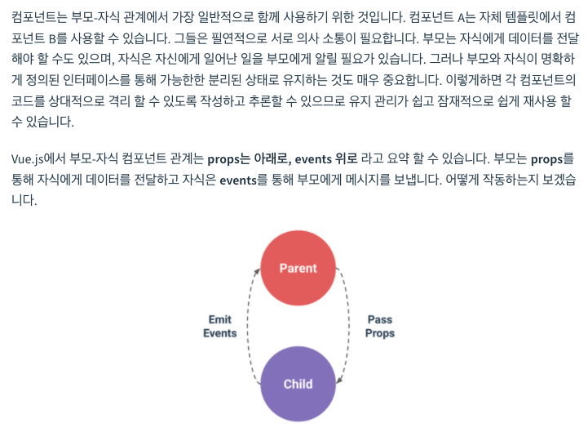
Ⅰ
사용자 지정 이벤트 이론
1. 사용자 지정 이벤트
1.1. 사용자 지정 이벤트 이론

Slide 5
Ⅱ
사용자 지정 이벤트 실습

Slide 6

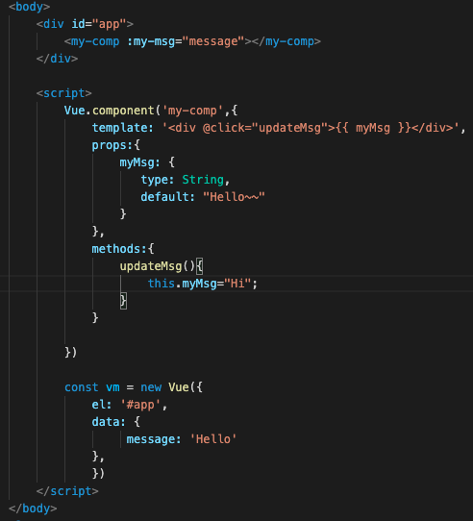
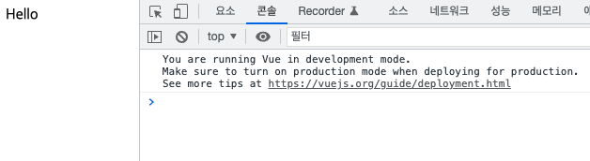
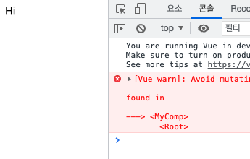
Ⅱ
사용자 지정 이벤트 실습
2. 사용자 지정 이벤트
2.1. 사용자 지정 이벤트 실습_오류
Code.
결과.

Slide 7
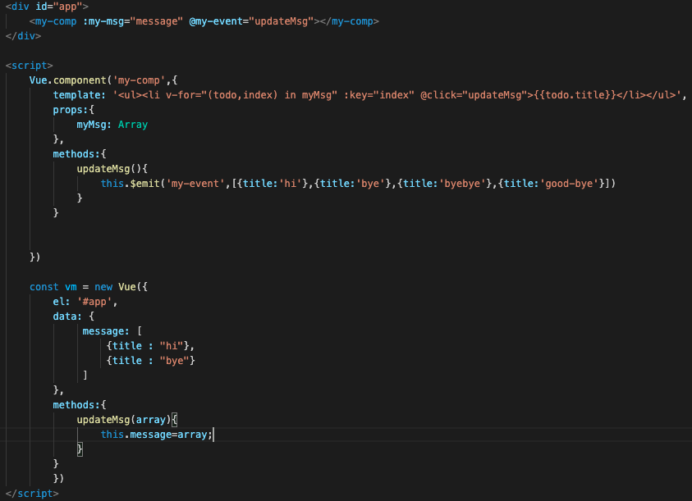
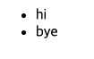
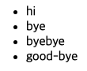
Ⅱ
사용자 지정 이벤트 실습
2. 사용자 지정 이벤트
2.2. 사용자 지정 이벤트 실습_배열
Code.
결과.

Slide 8
Ⅲ
컴포넌트_Slot 이론

Slide 9
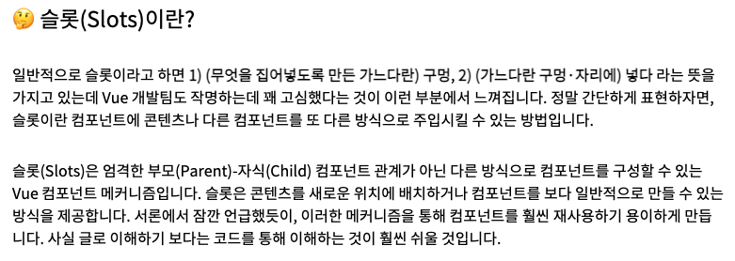
Ⅲ
컴포넌트_Slot 이론
3. 컴포넌트_Slot
3.1. 컴포넌트_Slot 이론

Slide 10
Ⅳ
컴포넌트_Slot 실습

Slide 11
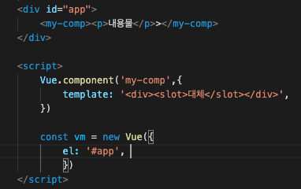

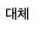
Ⅳ
컴포넌트_Slot 실습
4. 컴포넌트_Slot
4.1.컴포넌트_Slot 실습
Code.
결과.
P 태그 제거 후 결과:

Slide 12
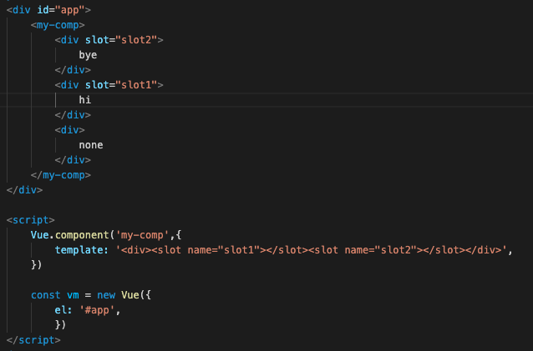
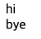
Ⅳ
컴포넌트_Slot 실습
4. 컴포넌트_Slot
4.2.컴포넌트_Slot 실습_이름 가지기
Code.
결과.

Slide 13
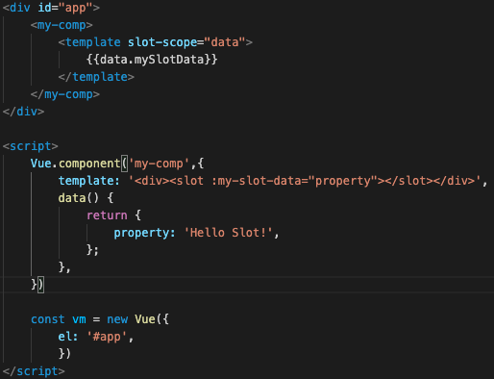
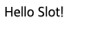
Ⅳ
컴포넌트_Slot 실습
4. 컴포넌트_Slot
4.3.컴포넌트_Slot 실습_스코프
Code.
결과.

Slide 14

Q&A

